Slide 1
Большой мир маленьких клеток

Slide 2
Вопросы для повторения:
Как были открыты клетки?
Почему клетки называют «кирпичиками» организма?
Назовите главные части живой клетки.
Какие свойства клеток говорят о том, что они живые?
Какие клетки дают начало новому организму? Как это происходит?
Назовите основные разновидности клеток человека?

Slide 3
В цитоплазме клетки находятся органоиды
ОРГАНОИДЫ - (от греч. Орган ) постоянные структуры клетки,
выполняющие определенные функции

Slide 4
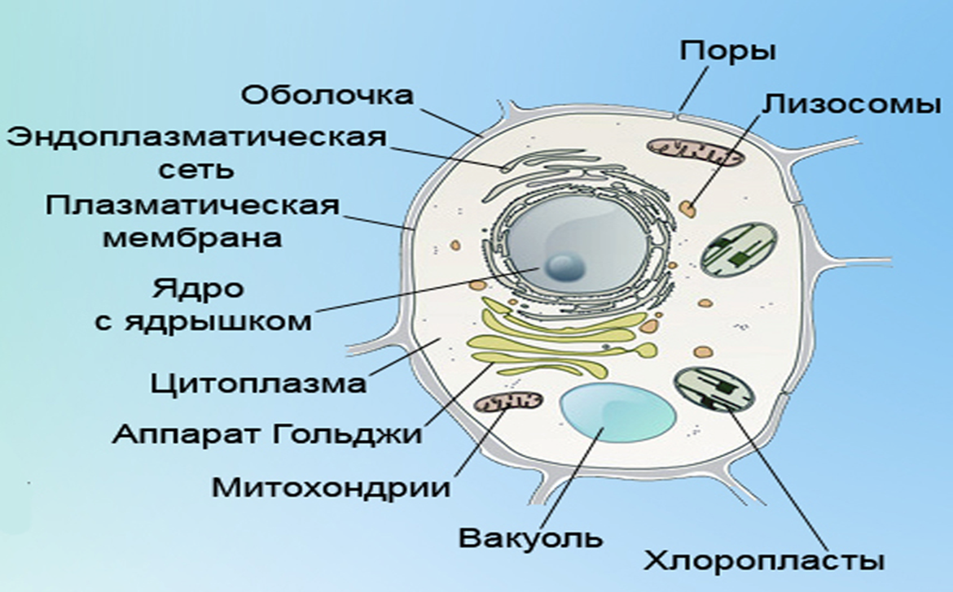
СТРОЕНИЕ РАСТИТЕЛЬНОЙ КЛЕТКИ

Slide 5
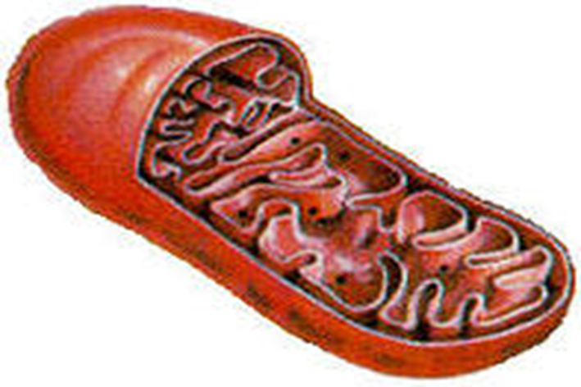
Митохондрии – «энергетические станции» клетки (отвечают за дыхание)
Найдите митохондрии на рисунке в учебнике на стр. 110

Slide 6
Лизосомы (от греч. лизис-растворяю) участвуют в пищеварении
Найдите лизосомы на рисунке в учебнике на стр. 110

Slide 7
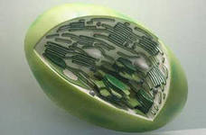
Хлоропласты- (от греч. хлорос - зеленый) образуют на свету органическое вещество

Slide 8
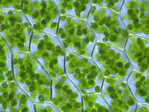
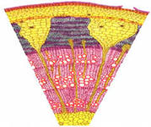
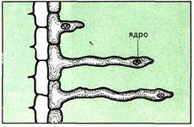
Клетки даже одного растения разнообразны по форме, но …
клетки листа клетки стебля клетки корня
ВСЕ ЖИВЫЕ КЛЕТКИ ИМЕЮТ ЯДРО, ЦИТОПЛАЗМУ, НАРУЖНУЮ МЕМБРАНУ

Slide 9
Все клетки очень малы
Как вы думаете, а можно ли увидеть клетку без микроскопа?

Slide 10
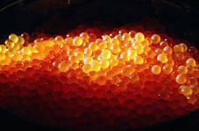
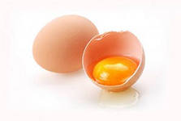
Можно!!!
Желток яйца курицы- это яйцеклетка
Икринки- это яйцеклетки рыб и лягушек

Slide 11
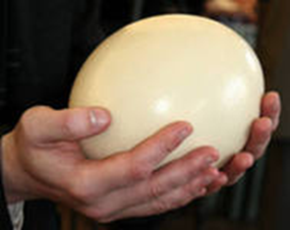
Самая большая яйцеклетка- желток яйца страуса
Яйцо страуса весит от 1,5 до 2 кг, масса желтка около 350 - 400гр

Slide 12
Перед работой с микроскопом повторим правила работы с ним:
Микроскоп следует правой рукой брать за штатив, а левой – поддерживать основание!
1. Установите микроскоп. Тубусодержатель должен быть обращен к вам, а зеркало – напротив света.
2.Смотрите в окуляр и вращайте зеркало до тех пор, пока поле зрения не будет освещено ярко и равномерно.

Slide 13
3.Опустите объектив над столиком на высоту примерно 3-4 см с помощью винта (винт нужно вращать от себя).
4.Положите на предметный столик микропрепарат покровным стеклом вверх так, чтобы объект находился в центре отверстия предметного столика.
5.Смотрите в окуляр и (медленно!) опускайте предметный стол (вращайте винт на себя!) до тех пор, пока не увидите четкого изображения объекта.

Slide 14
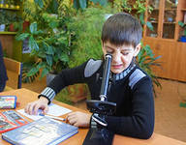
Приступаем к работе с микроскопом
1. Установите микроскоп на середину стола в 3-5 см от края. Тубусодеожатель должен быть обращен к вам, а зеркало – напротив света.

Slide 15
Смотрите в окуляр и вращайте зеркало до тех пор, пока поле зрения не будет освещено ярко и равномерно.

Slide 16
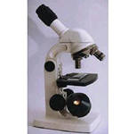
Опустите объектив над столиком на высоту примерно 3-4 см с помощью винта (винт нужно вращать от себя).

Slide 17
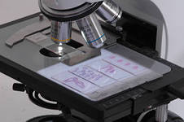
Возьмите в руки микропрепарат и положите на предметный столик покровным стеклом вверх так, чтобы объект находился в центре отверстия предметного столика.

Slide 18
Внимание! Смотрите на микроскоп сбоку и опускайте тубус с помощью винта на расстояние приблизительно 2 мм от объектива до препарата.

Slide 19
Смотрите в окуляр и (медленно!) опускайте предметный стол (вращайте винт от себя!) до тех пор, пока не увидите четкого изображения объекта.

Slide 20
Домашнее задание:
Стр. 107 - 110 повторить, стр. 112 вопросы «Подумайте» устно, стр. 108 рис «Схемы строения и деления клетки» перерисовать.

